Slide 1
A hódító háborúk társadalmi és politikai következményei a Római Köztársaság korában

Slide 2
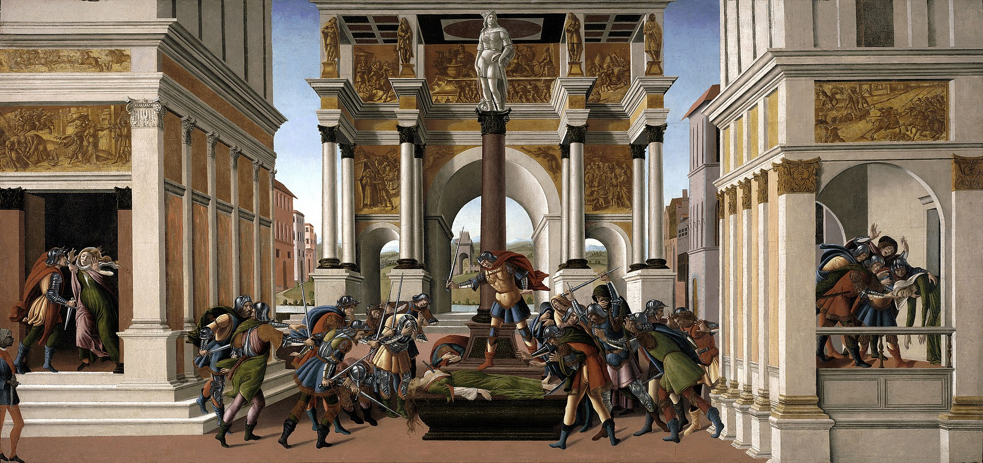
Előzmények
Róma köztársasággá vált az utolsó király elűzése után.
Évente két konzult választottak, akik vezették az államot.
Rendkívüli helyzetekben diktátort választottak.
Három győztes háborút vívtak a punok ellen.
Lázadás a római
királyok ellen

Slide 3
Következmények
Társadalmi következmények
Politikai következmények
A hadsereg hatalmas mennyiségű hadifoglyot ejtett.
Rabszolga-kereskedők vásárolták fel őket.
Az adósrabszolgát eltöröltek.
Rabszolgák sorsa változó: munkák, gladiátori küzdelmek, felkelések.
Parasztok elszegényedtek, földet veszítettek, földönfutókká váltak.
Növekvő problémák a hadseregben: rabszolgák és provinciális lakosság növekedése.
Gyakori lázadások, rabszolgafelkelések.
Kalózok megnövekedése a Földközi-tengeren.
Jogegyenlőtlenségek a birodalomban: csak római polgárjoggal rendelkezők voltak teljes jogúak.

Slide 4
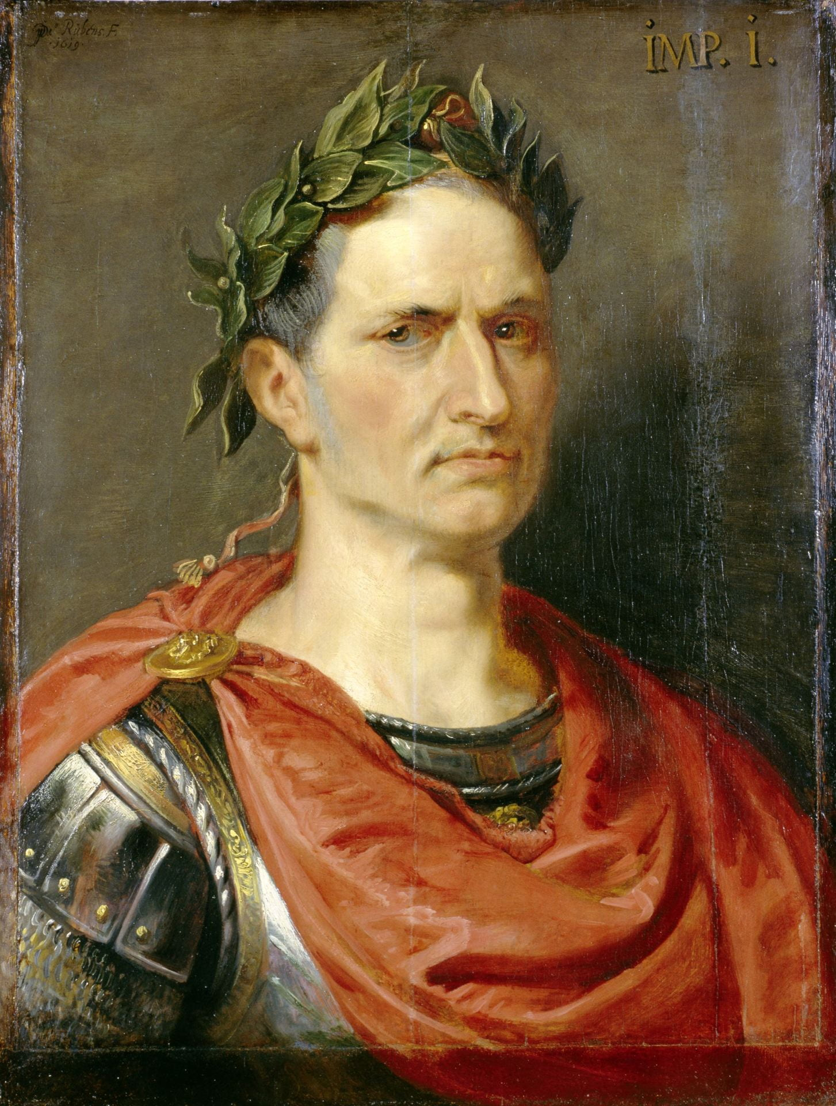
A megoldás
Julius Caesar új provinciákat csatolt a birodalomhoz, megerősödött.
A szenátus felszólította, hogy térjen vissza Rómába a hadserege nélkül.
Caesar teljhatalommal tért haza.
Hadsereg megreformálása: proletárok besorozása, veteránok földosztása.
Polgárjog biztosítása a birodalomban élő népeknek.

Slide 5
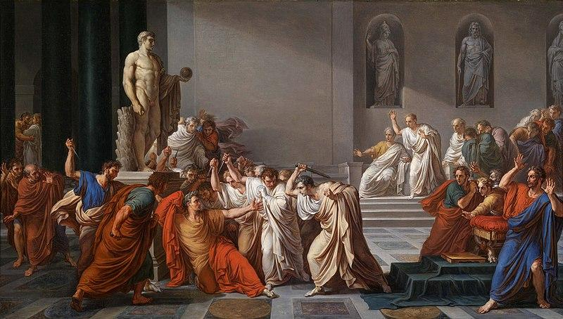
A köztársaság vége
Caesar halála után Augustus került hatalomra.
Az egyeduralom folytatódott, véget vetve a köztársaságnak.
Merénylet Caesar ellen, majd Augustus hatalomra kerülése.

